Slide 2
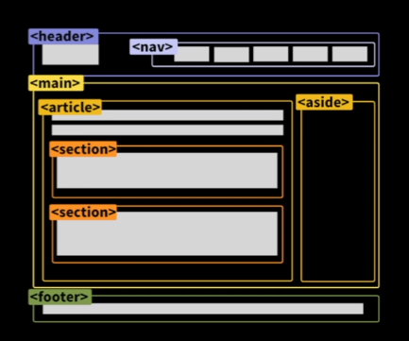
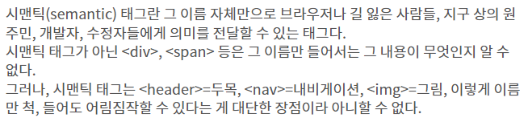
Semantic Tags
참고링크 : 시맨틱태그사용방법

Slide 3
로그인

